Slide 1

Fundamentos de Inteligencia Artificial
Miguel A. Castellanos
Universidad Complutense de Madrid

Slide 2
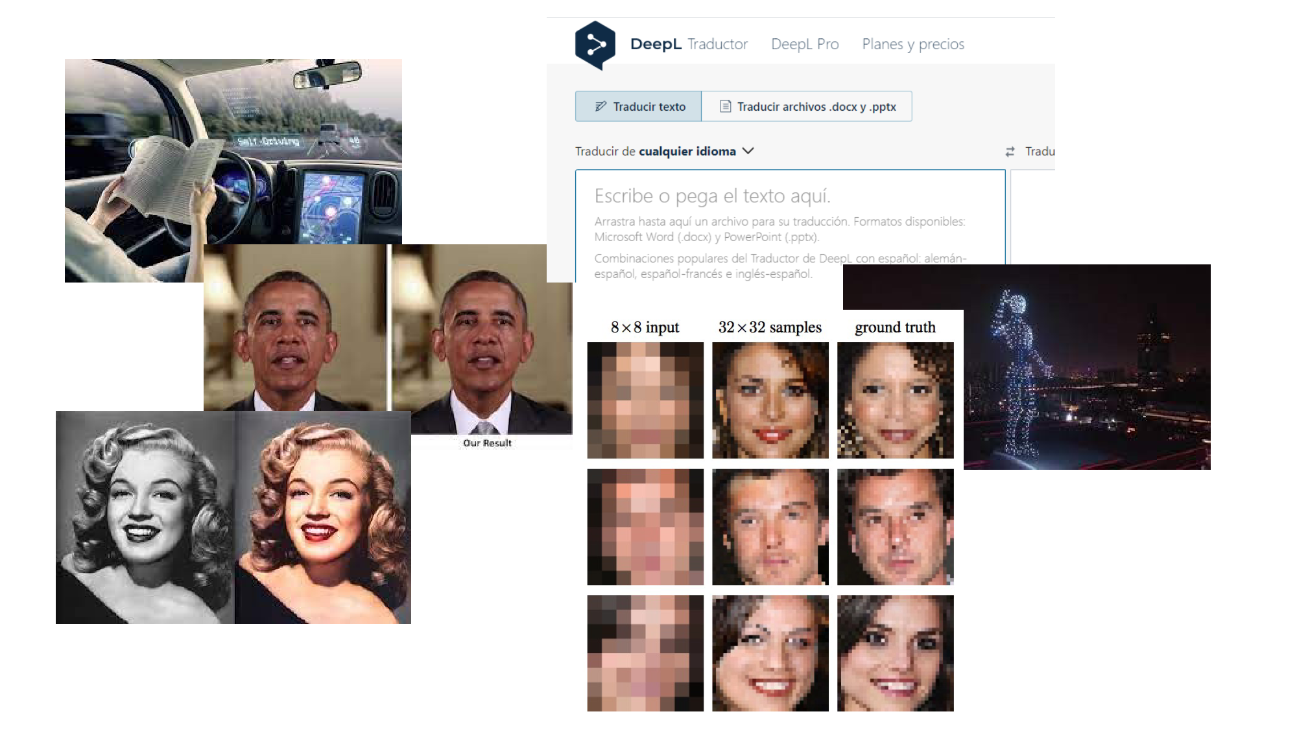
Fundamentos de Inteligencia Artificial

Slide 3
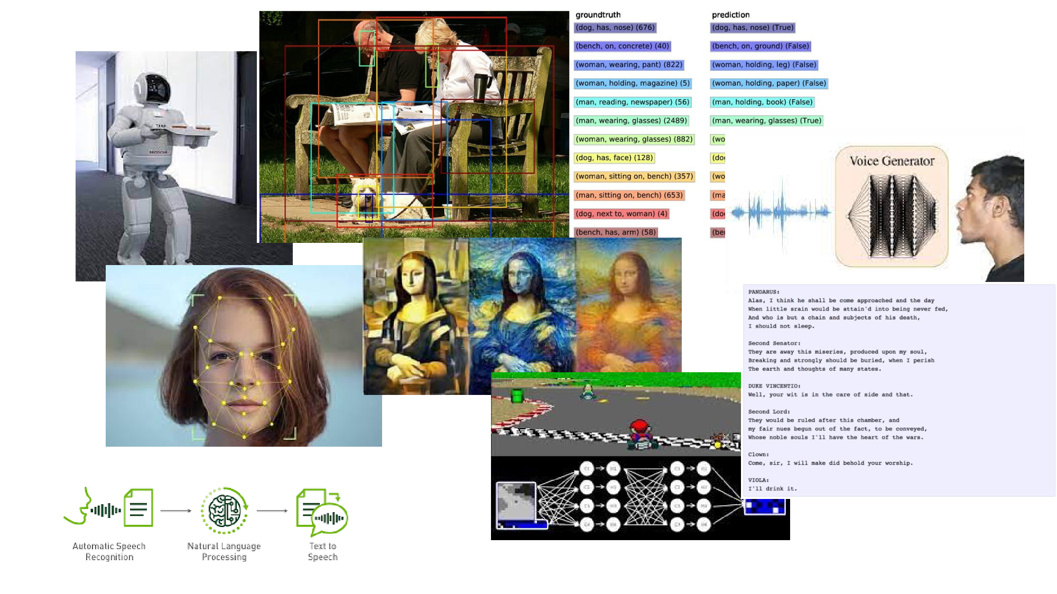
Fundamentos de Inteligencia Artificial

Slide 4
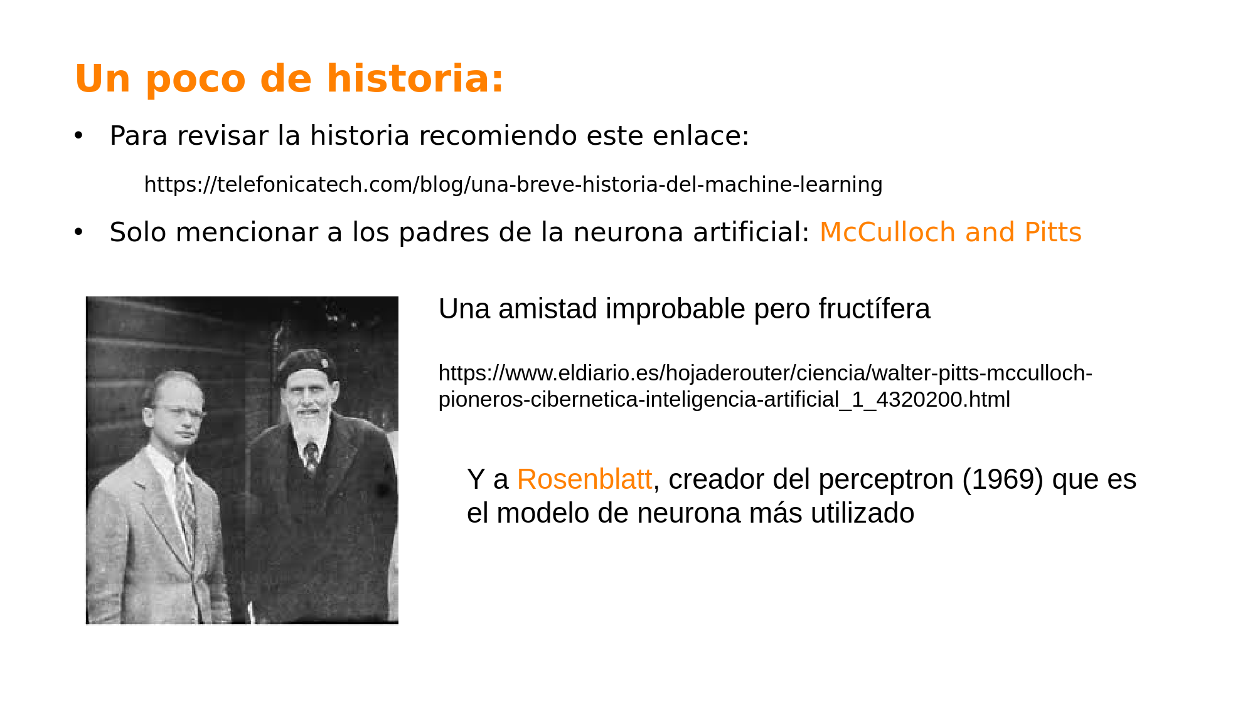
Fundamentos de Inteligencia Artificial

Slide 5
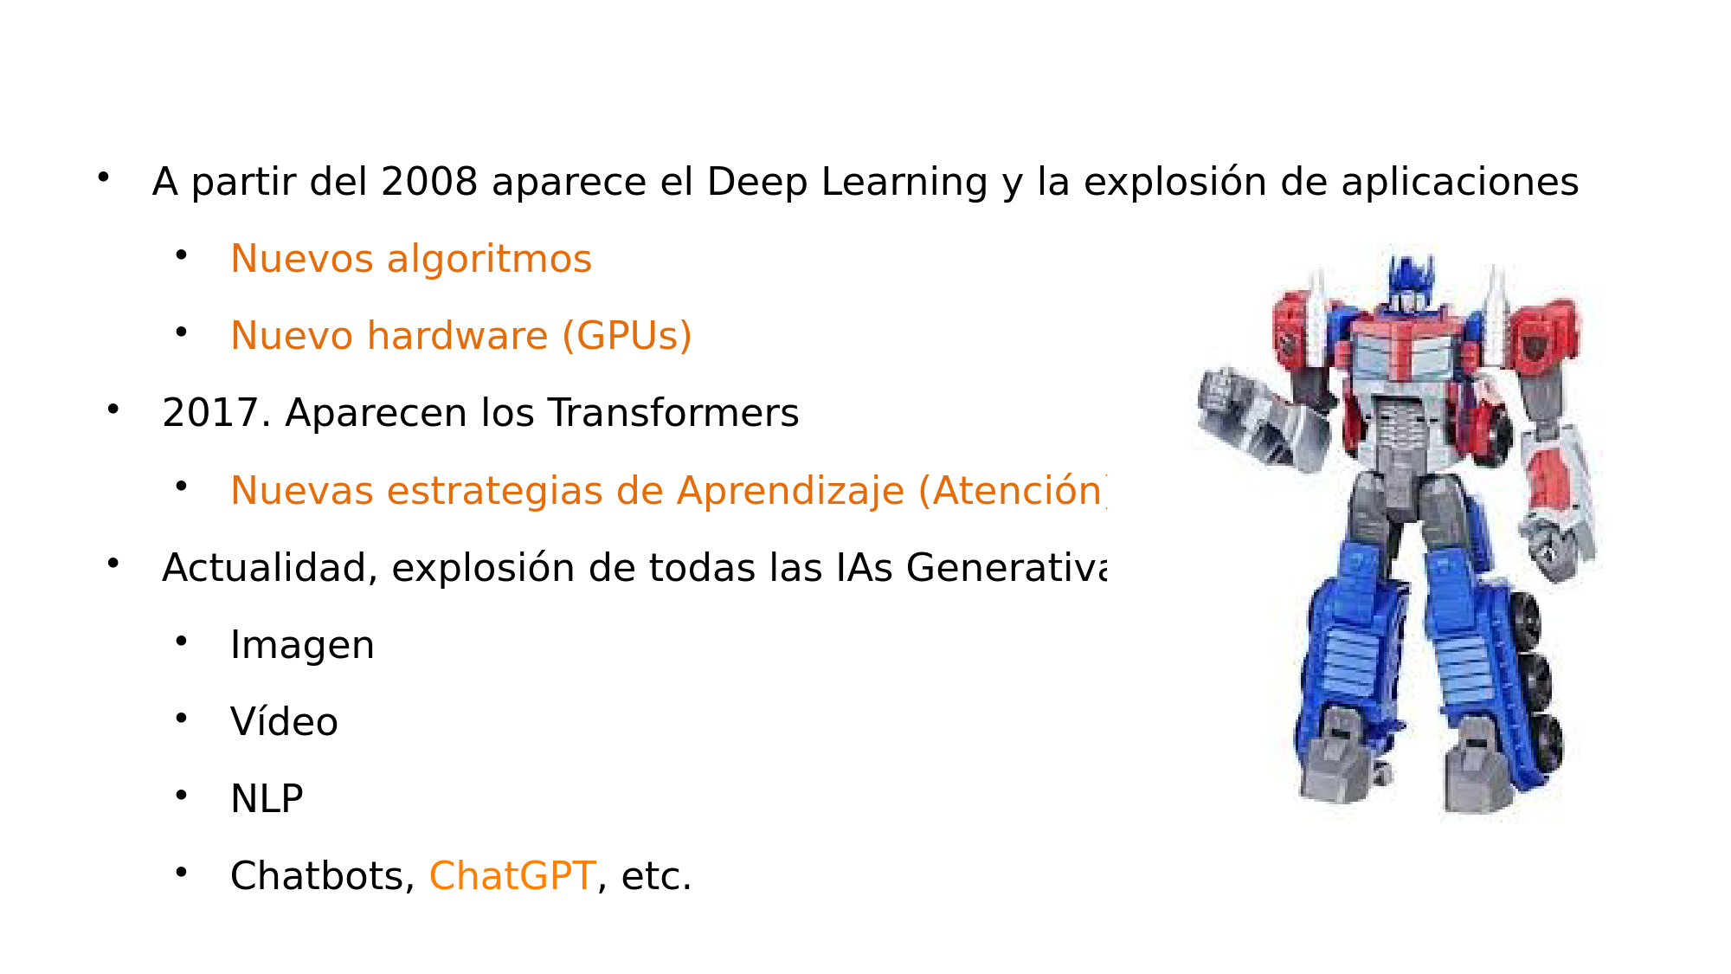
Fundamentos de Inteligencia Artificial

Slide 6
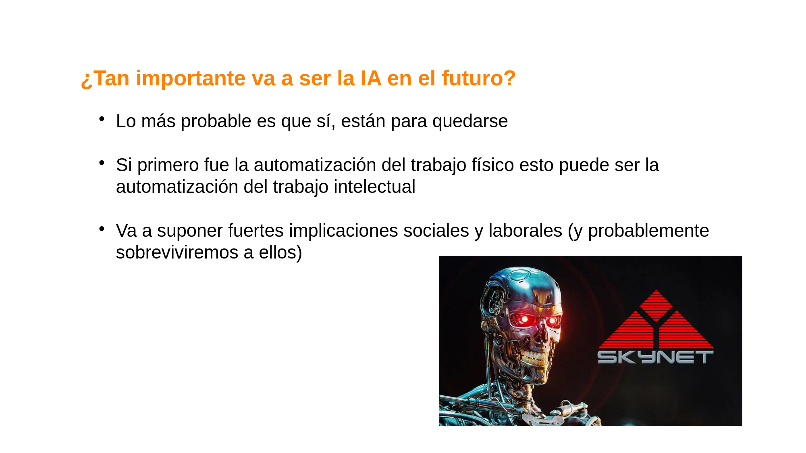
Fundamentos de Inteligencia Artificial

Slide 7
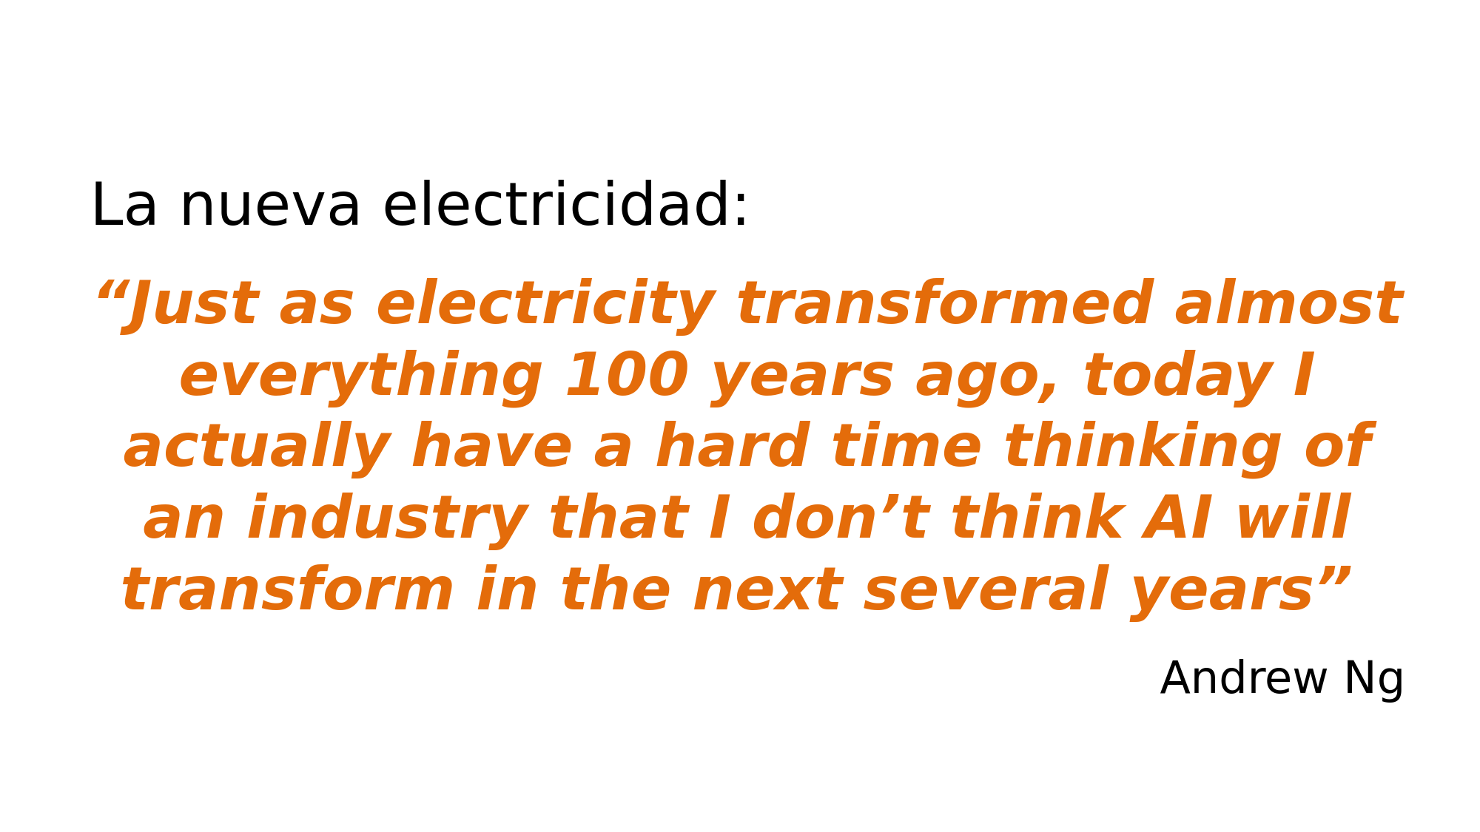
Fundamentos de Inteligencia Artificial

Slide 8
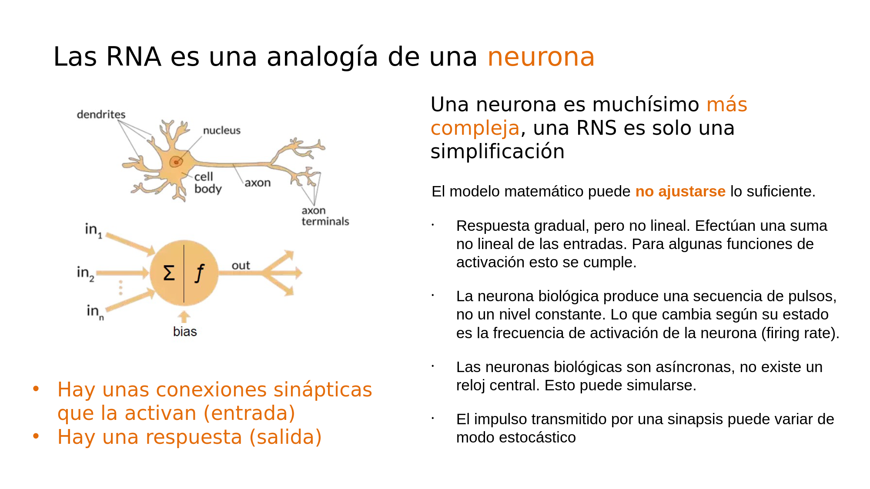
Fundamentos de Inteligencia Artificial

Slide 9
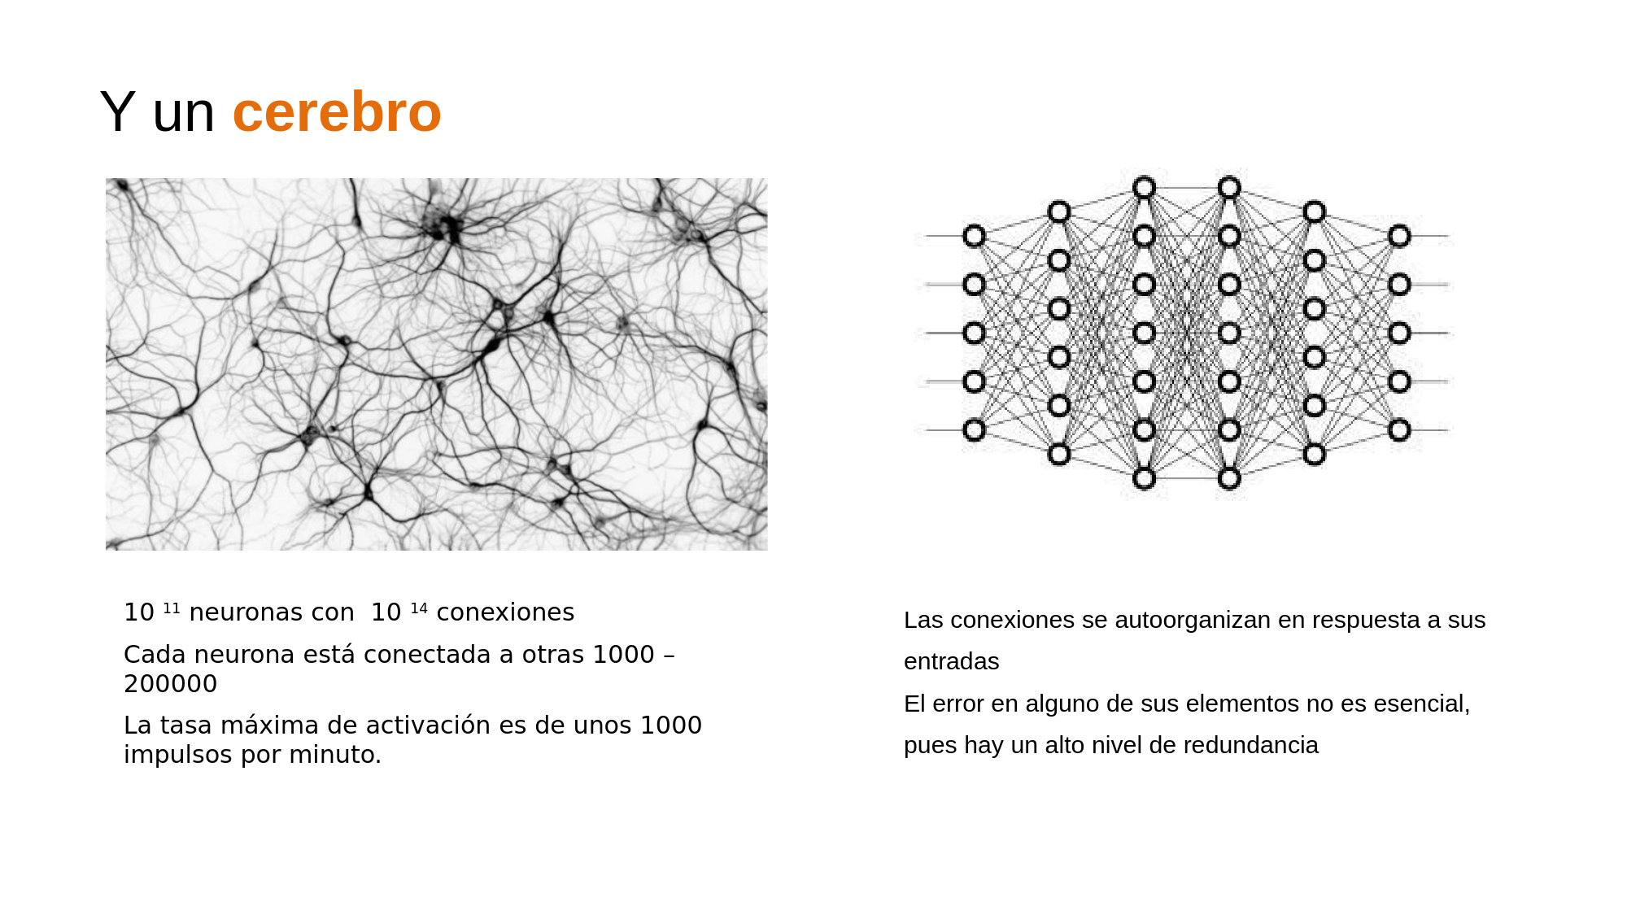
Fundamentos de Inteligencia Artificial

Slide 10
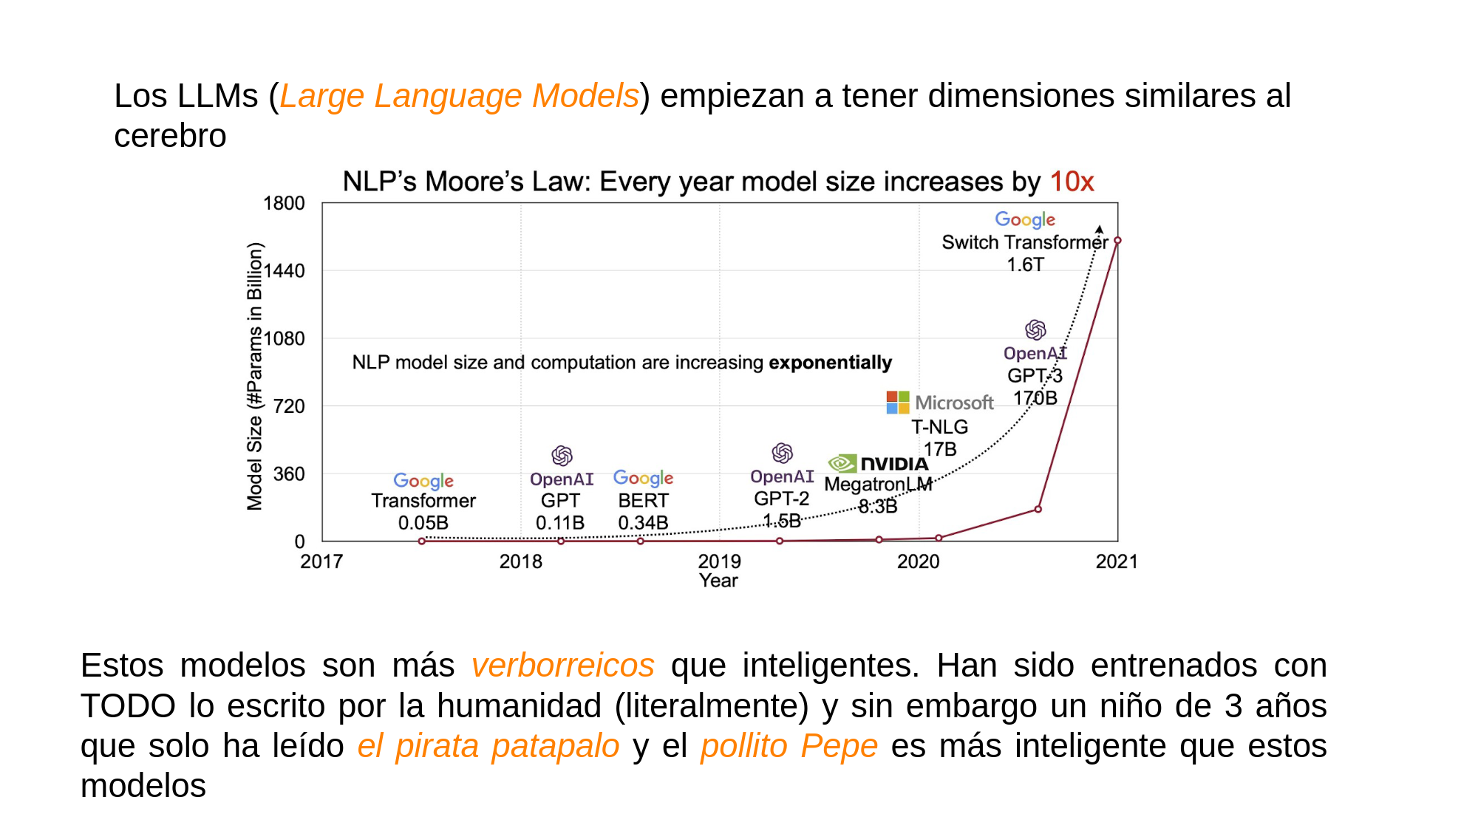
Fundamentos de Inteligencia Artificial

Slide 11
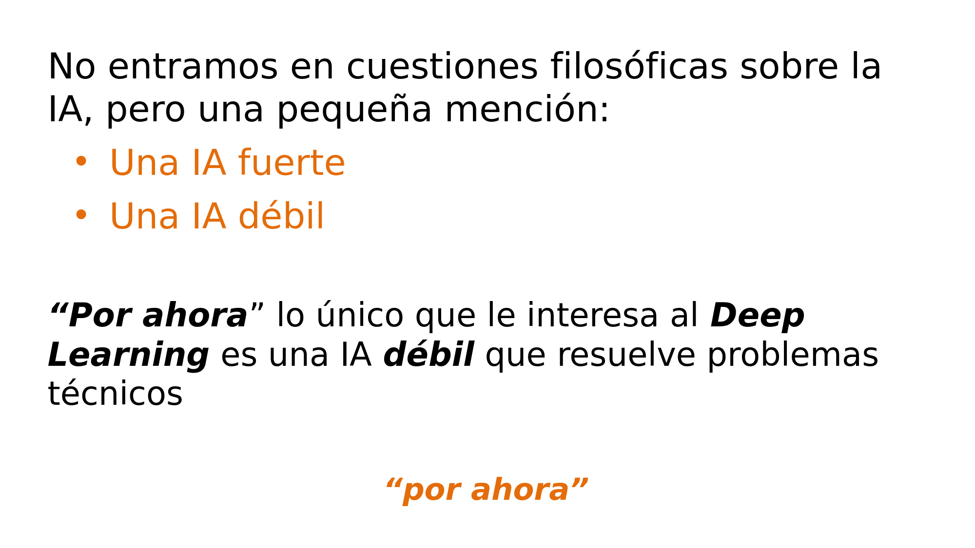
Fundamentos de Inteligencia Artificial

Slide 12
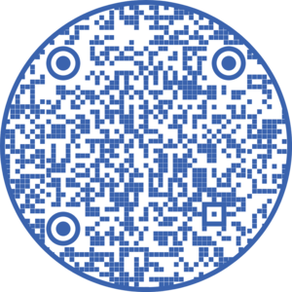
Fundamentos de Inteligencia Artificia
Puedes encontrar los materiales de esta presentación en el siguiente enlace:
https://github.com/mcstllns/Semana-de-la-Ciencia
O usar el siguiente código QR:
¡Muchas gracias por tu atención!

